Slide 1

USAL33:
HTML/CSS
Par: REZKI RAMZI
ramzi.rezki@lecnam.net

Slide 2
Programme
Introduction du web
Le langage de programmation HTML
Le langage CSS
Discussion projet final

Slide 3
Règles de cours:
Un appel sera effectué deux fois par séance : une fois au début et une autre après la pause de 15 à 20 min.
Tout retard sera systématiquement signalé à la direction.
un retard supérieur à 15 minutes est interdit, notamment au début de la séance.
Des évaluations seront programmées pour suivre l’assimilation des notions de cours.

Slide 4

Introduction WEB
Protocole
Architecture client serveur
Navigateur

Slide 5

Web : World Wide Web
Le Web, c'est tout ce que vous pouvez consulter dans un navigateur : sites web, réseaux sociaux, vidéos YouTube, moteurs de recherche, boutiques en ligne...
C'est l'interface utilisateur d'Internet ! 🌐

Slide 6
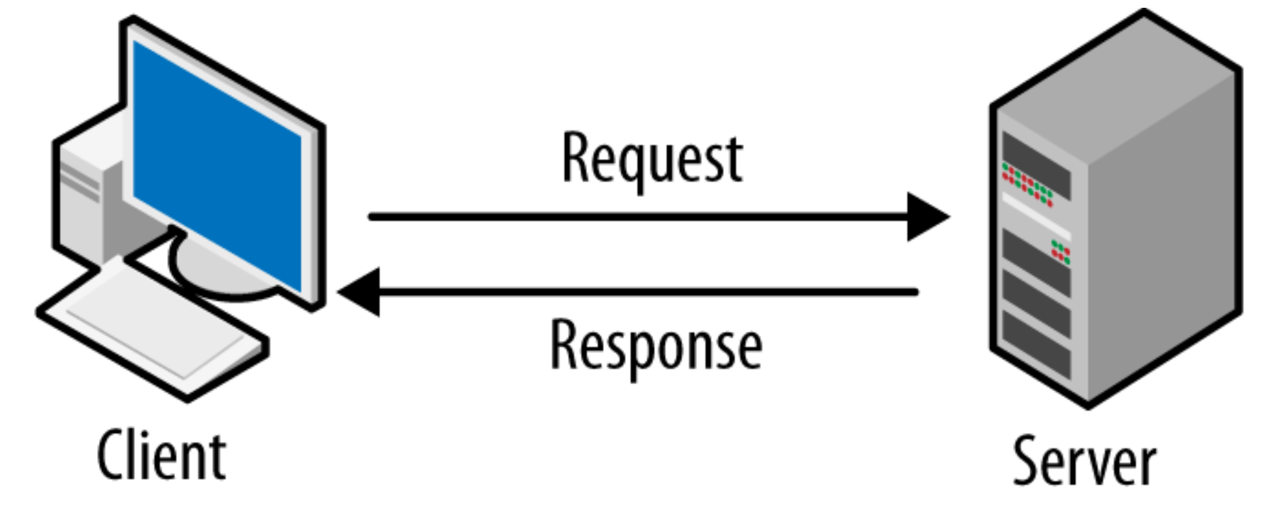
Architecture client /serveur
C'est un modèle d'organisation où :
Le client fait des demandes
Le serveur fournit des réponses
Le processus typique :
Requête 📤 : Le client envoie une demande
Exemple : Vous cliquez sur un lien
Traitement ⚙️ : Le serveur traite la demande
Exemple : Le serveur cherche la page demandée
Réponse 📥 : Le serveur renvoie le résultat
Exemple : La page web s'affiche dans votre navigateur.

Slide 7
Protocole web
Est un ensemble de règles qui permet à différents appareils de communiquer entre eux sur Internet, comme une langue commune.
HTTP : Transférer les pages web entre serveur et navigateur
Fonctionnement :
  Navigateur → "Donne-moi cette page" (requête)
  Serveur → "Voici la page" (réponse)
HTTPS (HTTP Secure) = HTTP + Chiffrement

Slide 8
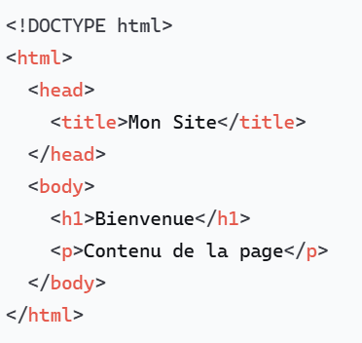
HTML :
HTML = (HyperText Markup Language)
Soit en français : Langage de Balisage HyperTexte

Slide 9
Merci
REZKI Ramzi
02 rué conté - 75003
Bureau : 37.01.40

